Slide 1
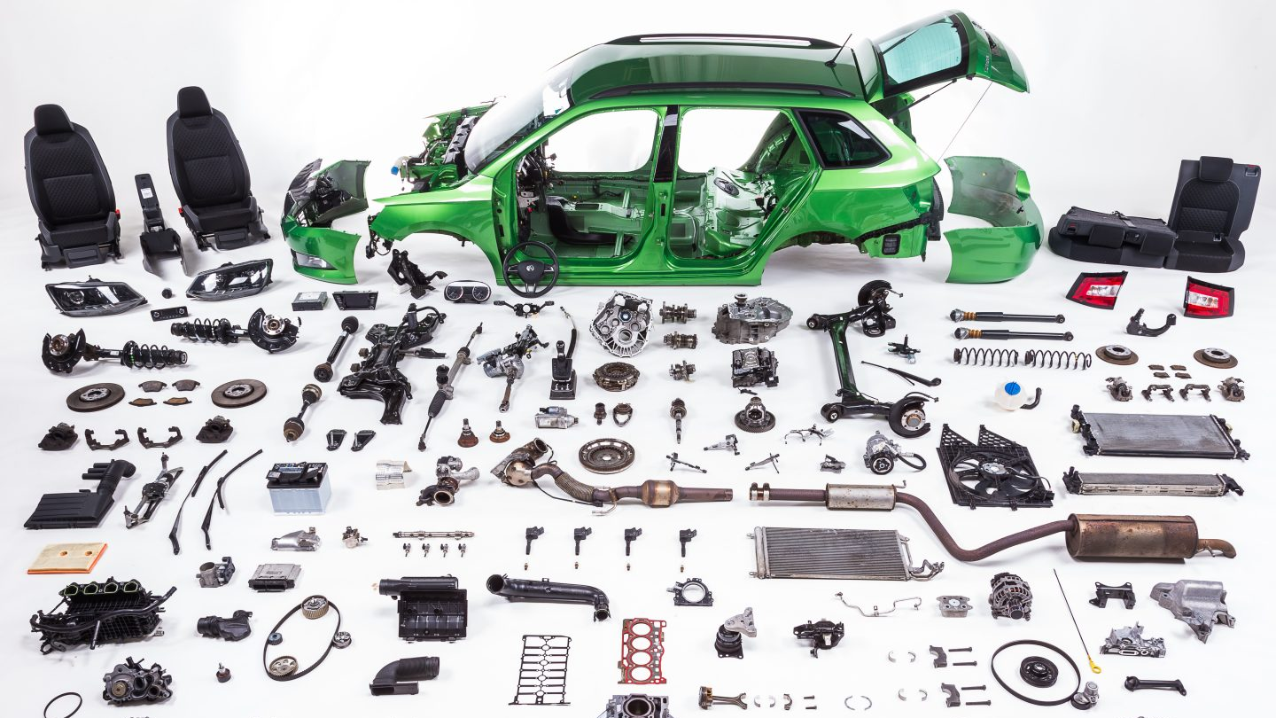
Object Oriented Programming.

Slide 2


Slide 3

OOP.

Slide 4
Wat is een Object
Object (computer science) ... In the class-based object-oriented programming paradigm, object refers to a particular instance of a class, where the object can be a combination of variables, functions, and data structures.
(Wikipedia)

Slide 5

Brand: ‘Saab’
Model: 900
Fuel: Gasoline
Speed: 200
Milage: 43986
start()
drive()
brake()

Slide 6
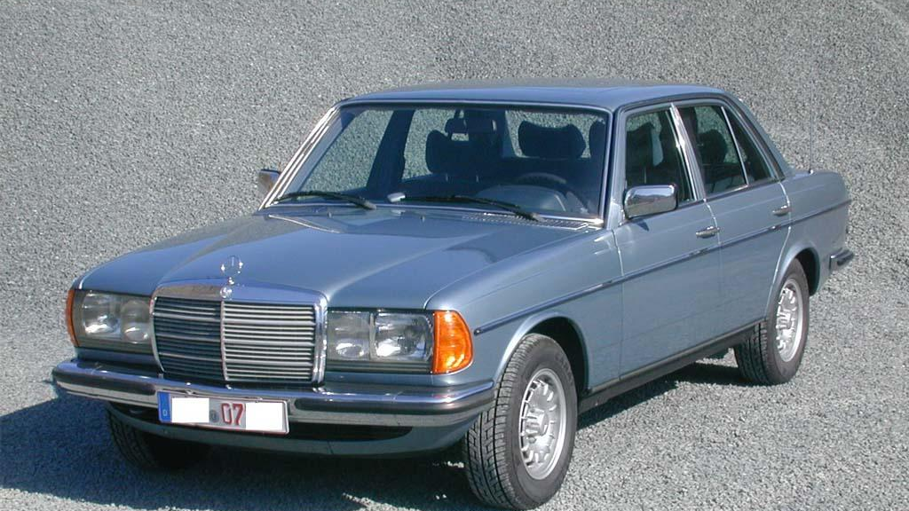
Brand: Mercedes
Model: 200d
Fuel: Gasoline
Speed: 180
Milage: 2000111
start()
drive()
brake()

Slide 7
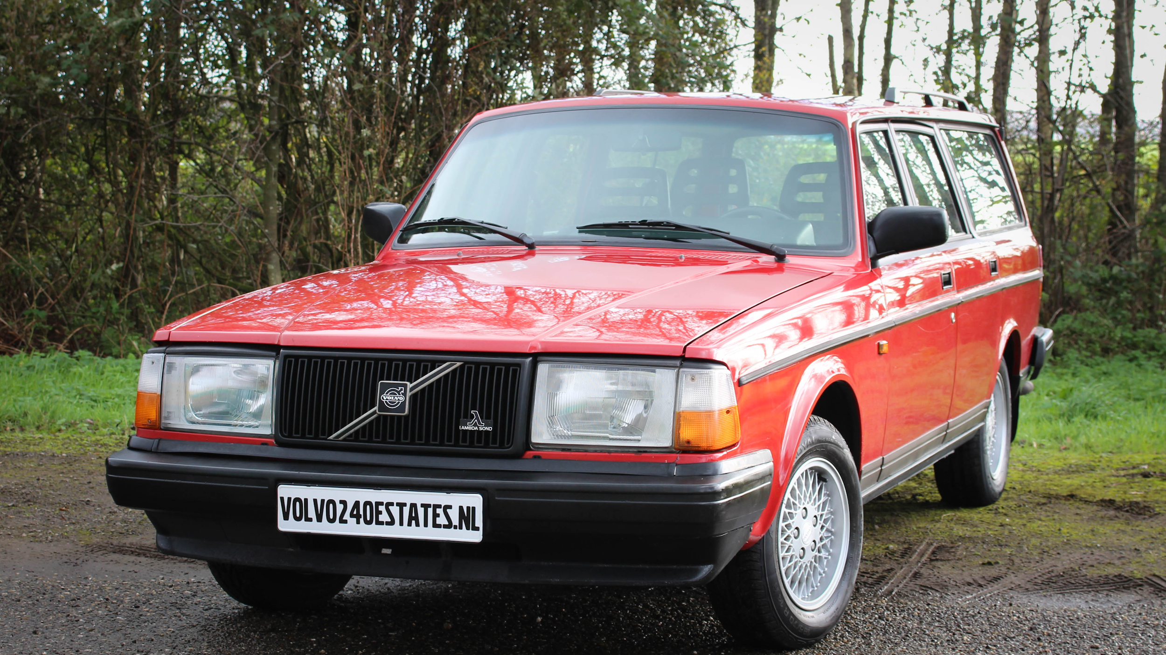
Brand: Volvo
Model: 240
Fuel: Gasoline
Speed: 170
Milage: 340125
start()
drive()
brake()

Slide 8
State
Brand: Volvo
Model: 240
Fuel: Gasoline
Speed: 170
Milage: 340125
---
start()
drive()
brake()
Behavior

Slide 9
Brand: ‘Saab’
Model: 900
Fuel: Gasoline
Speed: 200
Milage: 43986
---
start()
drive()
brake()
Brand: Mercedes
Model: 200d
Fuel: Gasoline
Speed: 180
Milage: 2000111
---
start()
drive()
brake()
Brand: Volvo
Model: 240
Fuel: Gasoline
Speed: 170
Milage: 340125
---
start()
drive()
brake()

Slide 10
Brand: ‘Saab’
Model: 900
Fuel: Gasoline
Speed: 200
Milage: 43986
---
start()
drive()
brake()
Car
Brand: Mercedes
Model: 200d
Fuel: Gasoline
Speed: 180
Milage: 2000111
---
start()
drive()
brake()
Brand
Model
Fuel
Speed
Milage
Instances (objects) of the Car Class
Start()
Drive()
Break()
Brand: Volvo
Model: 240
Fuel: Gasoline
Speed: 170
Milage: 340125
---
start()
drive()
brake()

Slide 11
//class car in TS
class Car {
private _brand: string;
private _model: string;
private _fuel: string;
private _speed: number;
private _milage: number
constructor(brand: string, model: string, fuel: string, speed: number, milage: number) {
this._brand = brand;
this._model = model;
this._fuel = fuel;
this._speed = speed;
this._milage = milage;
}
public start() { }
public drive() { }
public break() { }
}

Slide 12
Opdracht
Welke objecten zie je in een garage(degene die auto’s repareert)?
(onderzoek ook welke eigenschappen en gedrag de objecten hebben)

Slide 13
Opdracht
Welke objecten zie je bij het maken van een wedstrijdplanning voor de lokale voetbalvereniging?
Welke classes maken de objecten?

Slide 14
Verplaatst naar wat wij kennen?

Slide 15
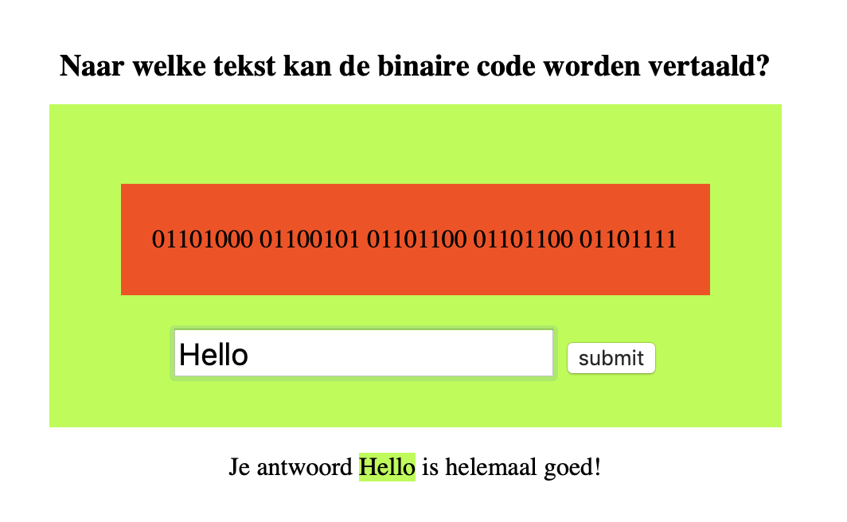
Notes:
Wat voor object zou je hier kunnen zien?

Slide 16

Class diagram.

Slide 17
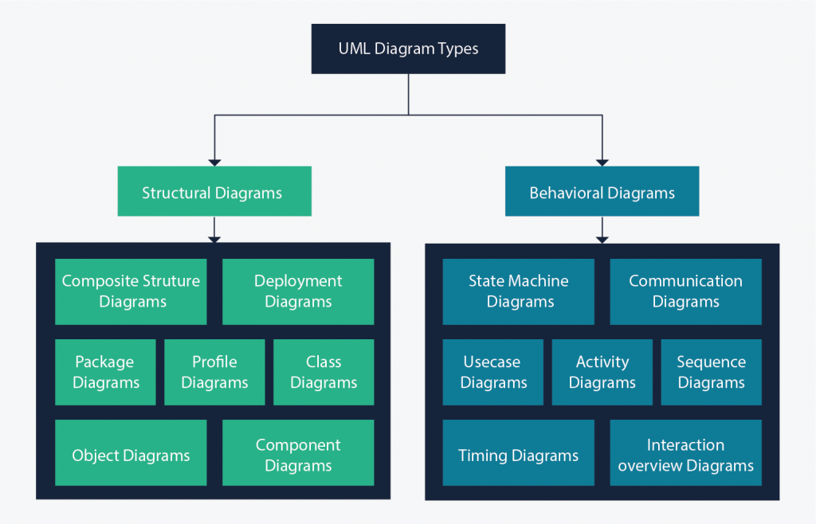
Notes:
Veel diagrammen. Iets zijn eigen doel. Rood zijn degene die wij redelijk vaak gebruiken.

Slide 18
Gegeven is de casus van de wedstrijdplanning.

Slide 19
Speler
Team
Leider
Wedstrijd
Scheidsrechter
Grensrechter
Notes:
Alle gevonden classes. Welke relaties zie je tussen de classes?

Slide 20
Relaties tussen classes
associatie
dependency
aggregatie
compositie
generalisatie

Slide 21
Associatie
Speler
zit-in
Team
0 .. 22
1
Notes:
Van links naar rechts lezen.

Slide 22
Teken nu eens de relaties tussen de verschillende classes.
Speler
Team
Leider
Wedstrijd
Scheidsrechter
Grensrechter

Slide 23
Probeer ook eens scherp naar de toestand (state) en het gedrag(behavior) van de classes te kijken.

Slide 24
Speler
voornaam
achternaam
spelersnummer
adres
woonplaats
geefNaam()
veranderAdres()
veranderWoonplaats()

Slide 25

Assignment.

Slide 26
Opdrachten
Maak Class Diagram van de Dare2Date casus.

